Slide 2
Data Visualization 資料視覺化の實戰練習1 折線圖

Slide 3
import matplotlib.pyplot as plt
x = [1, 2, 3, 4, 5, 6, 7, 8, 9]
y1 = [1, 3, 5, 3, 1, 3, 5, 3, 1]
y2 = [2, 4, 6, 4, 2, 4, 6, 4, 2]
plt.plot(x, y1, label="line L")
plt.plot(x, y2, label="line H")
plt.plot()
plt.xlabel("x axis")
plt.ylabel("y axis")
plt.title("Line Graph Example")
plt.legend()
plt.show()
資料

Slide 4
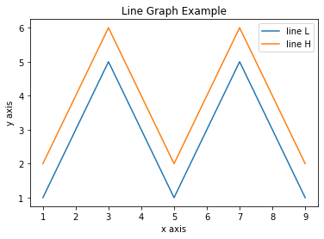

Slide 5
執行成果
plt.title("Line Graph Example")
plt.legend()
plt.ylabel("y axis")
plt.xlabel("x axis")

Slide 6
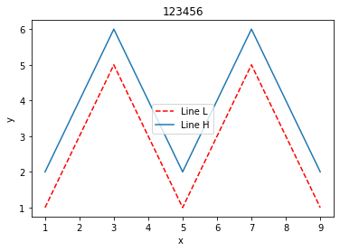
測試1:把說明放在中間
plt.legend(loc='center')

Slide 7
#作業
import matplotlib.pyplot as plt
x = [1, 2, 3, 4, 5, 6, 7, 8, 9]
y1 = [1, 3, 5, 3, 1, 3, 5, 3, 1]
y2 = [2, 4, 6, 4, 2, 4, 6, 4, 2]
plt.plot(x, y1, "r--",label="Line L") #--虛線 紅色
plt.plot(x, y2,label="Line H")
plt.plot()
plt.xlabel("x ")
plt.ylabel("y")
plt.title("123456")
plt.legend(loc='center')
plt.show()

